Slide 1
LỚP &
KIỂU DỮ LIỆU
TRỪU TƯỢNG
Slide <number>/81
Chương 03- Lớp – Kiểu dữ liệu trừu tượng

Slide 2
Ôn tập
ADT : Khaí quát hóa một tập đối tượng thành một kiểu dữ liệu.
ADT có thể là một cấu trúc hoặc một class.
Object = các thuộc tính mô tả (thành phần dữ liệu)+ các hành vi (thành phần hàm)
class: ADT cho một tập các đối tượng tương tự nhau (cùng data, cùng functions).
Instance: Một mô tả của đối tượng trong bộ nhớ của chương trình.
Ba khái niệm cơ bản trong OOP: Đóng gói, Thừa kế, đa hình.
Đóng gói (encapsulation) : Gói dữ liệu + hành vi (code), bên ngoài chỉ có thể truy cập một số thuộc tính hoặc hành vi của đối tượng của một lớp thông qua các công cụ giao tiếp.
Thừa kế: Một lớp có thể thừa hưởng dữ liệu và hành vi của lớp cha. Một ngôn ngữ OOP có thể hỗ trợ đơn thừa kế hoặc đa thừa kế.
Đa hình: Khả năng cho phép viết lại code của một hành vi được thừa kế để tạo ra những khác biệt trong ứng xử giữa lớp cha và lớp con cho cùng một hành vi.
Gửi thông điệp là yêu cầu một đối tượng thực thi một hành vi mà đối tượng này có.
Slide <number>/81
Chương 03- Lớp – Kiểu dữ liệu trừu tượng

Slide 3
Mục tiêu
Nắm vững cấu trúc của một lớp.
Nắm vững các chỉ thị truy cập.
Giải thích được constructor và destructor.
Giải thích được khái niệm đối tượng hiện hành.
Truy cập thành phần thừa kế từ lớp cha.
Hiện thực được lớp bằng Java.
Slide <number>/81
Chương 03- Lớp – Kiểu dữ liệu trừu tượng

Slide 4
Nội dung
3.1- Cấu trúc 1 lớp và access modifiers
3.2- Sử dụng một lớp
3.3- Chỉ thị this
3.4- Overloading một hành vi
3.5- Hành vi khởi tạo (constructor)
3.6- Chỉ thị super
3.7- Hành vi hủy (destructor)
3.8- Thành phần static
3.9 – Chạy ứng dụng Java có tham số
3.10- Một số lớp cơ bản của Java
Slide <number>/81
Chương 03- Lớp – Kiểu dữ liệu trừu tượng

Slide 5
3. Cấu trúc 1 lớp và access modifiers
Lớp: Đại diện cho một tập các đối tượng có cùng đặc điểm và hành vi.
Một lớp có thể là lớp con của một lớp đã có.
Hiện thực lớp:
  Khai báo mức cho phép sử dụng.
  Khai báo lớp cha
  Khai báo các thành phần thuộc tính.
  Hiện thực code các hành vi.
Lớp và mỗi thành phần cần phải chỉ định mức độ cho phép truy cập (tính bảo mật) → access modifier
Mỗi ngôn ngữ OOP quy định cú pháp riêng cho việc hiện thực lớp.
Slide <number>/81
Chương 03- Lớp – Kiểu dữ liệu trừu tượng

Slide 6
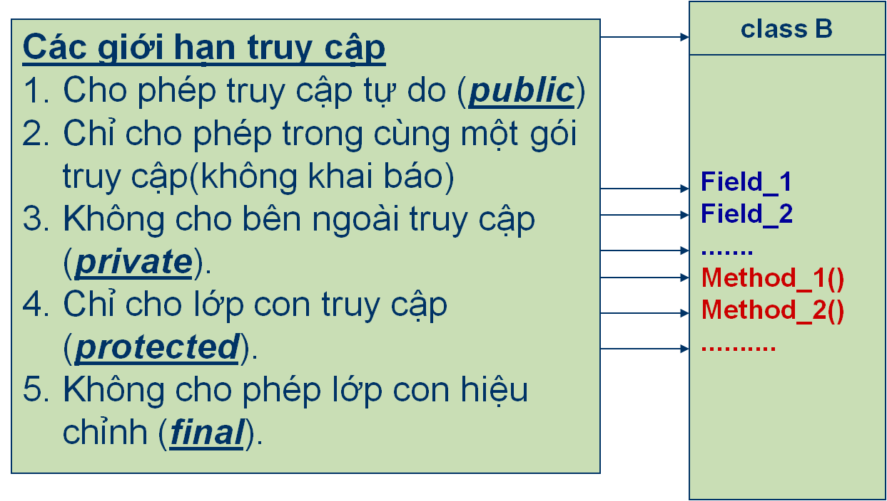
Cấu trúc một lớp
class A
là con
Access Modifiers
Slide <number>/81
Chương 03- Lớp – Kiểu dữ liệu trừu tượng

Slide 7
Cú pháp khai báo class trong Java
[Modifier] class CLASSNAME
[extends FATHERCLASSNAME]
{
[Modifier] DataType1 Property1 [=Value];
[Modifier] DataType2 Property2 [=Value];
[Modifier] DataType MethodName( DataType Arg,…)
{ <code>
}
}
Không có modifier : Mặc định là friendly, cho phép các đối tượng thuộc các class cùng package ( cùng thư mục)truy cập
Slide <number>/81
Chương 03- Lớp – Kiểu dữ liệu trừu tượng

Slide 8
Đặc tính truy xuất
Modifier | private | friendly | protected | public
Cùng class | YES | YES | YES | YES
Cùng gói, khác class | NO | YES | YES | YES
lớp con trong cùng gói với lớp cha | NO | YES | YES | YES
Khác gói, khác lớp | NO | NO | NO | YES
Lớp con khác gói với lớp cha | NO | NO | YES | YES
Slide <number>/81
Chương 03- Lớp – Kiểu dữ liệu trừu tượng

Slide 9
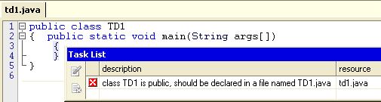
Ví dụ 1
Error
Lớp public thì tên file.java phải trùng với tên lớp
Vì khi bên ngoài truy cập, nhìn tên file là biết tên lớp
Nếu không là lớp public,
tên lớp và tên file có thể khác nhau
Vì lớp này chỉ dùng trong một gói (package)
Slide <number>/81
Chương 03- Lớp – Kiểu dữ liệu trừu tượng

Slide 10
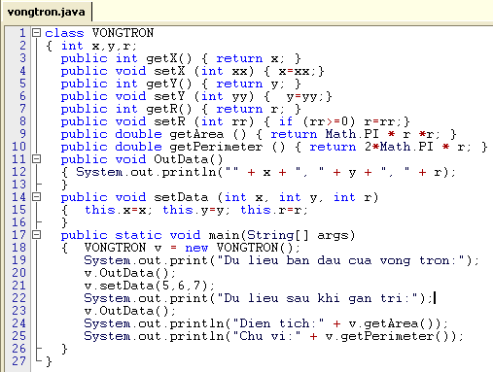
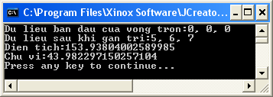
Ví dụ 2
từ khóa this để chỉ đối tượng đang thao tác. Nhờ đó phân biệt được tham số x và thành phần x
Slide <number>/81
Chương 03- Lớp – Kiểu dữ liệu trừu tượng

Slide 11
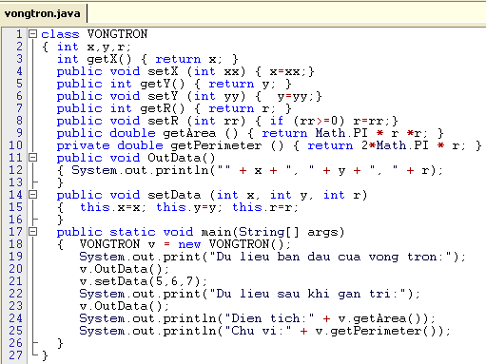
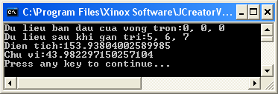
Ví dụ 3
access modifier là private mà trong main vẫn truy cập được vì main nằm trong cùng lớp
Slide <number>/81
Chương 03- Lớp – Kiểu dữ liệu trừu tượng

Slide 12
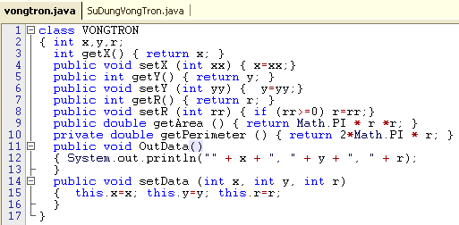
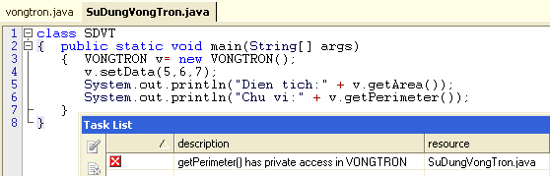
Ví dụ 4
Sửa lại lớp
VONGTRON:
không có main
Xây dựng lớp SDVT sử dụng lớp
VONGTRON để trong cùng thư mục.
Biên dịch có lỗi vì trong lớp SDVT
không thể truy cập private method
của lớp VONGTRON
Slide <number>/81
Chương 03- Lớp – Kiểu dữ liệu trừu tượng

Slide 13
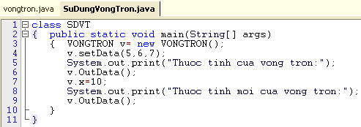
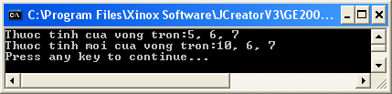
Thí dụ 5
Lớp SDVT truy cập trực tiếp được thuộc tính x của vong tròn v vì khai báo thuộc tính này là “friendly” – không chỉ định modifier.
Hai file này cùng thư mục nên SDVT truy cập được thuộc tính này.
Slide <number>/81
Chương 03- Lớp – Kiểu dữ liệu trừu tượng

Slide 14
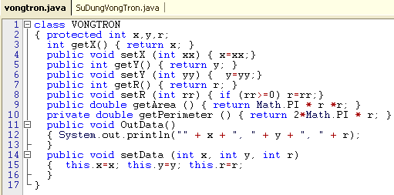
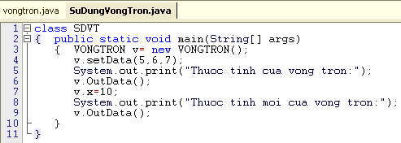

Ví dụ 6
Trong lớp
VONGTRON,
x,y,r có thuộc tính
protected. Nhưng,
lớp SDVT cùng thư
mục với lớp
VONGTRON nên có
thể truy cập thuộc
tính này.
Slide <number>/81
Chương 03- Lớp – Kiểu dữ liệu trừu tượng

Slide 15
Chỉ thị this
Đại diện cho đối tượng, dùng để truy xuất một thành phần của đối tượng this.tênThànhPhần.
Khi tham số trùng với tên thuộc tính thì nhờ từ khóa this chúng ta phân biệt rõ thuộc tính với tham số.
Slide <number>/81
Chương 03- Lớp – Kiểu dữ liệu trừu tượng

Slide 16
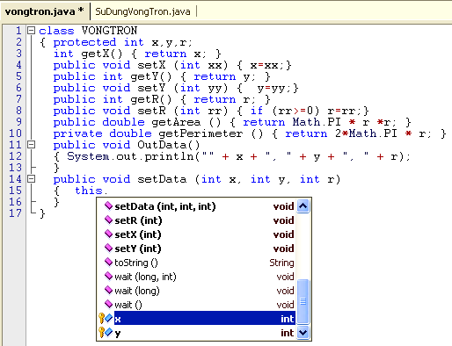
Ví dụ
Slide <number>/81
Chương 03- Lớp – Kiểu dữ liệu trừu tượng

Slide 17
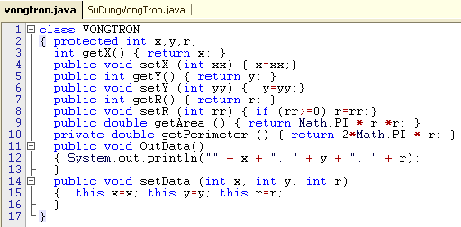
Ví dụ
Truy cập thành phần qua từ khóa this
Truy cập thành phần không qua từ khóa this
Slide <number>/81
Chương 03- Lớp – Kiểu dữ liệu trừu tượng

Slide 18
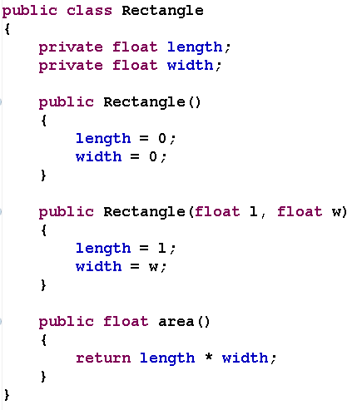
Biến thể hiện (instance variables)
Giá trị của biến định nghĩa trạng thái của đối tượng.
Tất cả các đối tượng của cùng 1 lớp có cùng các biến thể hiện
  Có thể có các giá trị khác nhau chứa trong các biến thể hiện.
Có bổ từ truy xuất “access modifier” liên quan đến các biến.

Slide 19



Ví dụ về biến thể hiện
recA
length = 3.0
width = 4.0
recB
length = 6.4
width = 4.7

Slide 20
Bổ từ truy xuất (Access modifier)
Chỉ rõ mức truy xuất được phép tới các thành phần dữ liệu (data members) và tới các phương thức (methods) của đối tượng.
public:
  Có thể được truy xuất tại bất cứ chỗ nào trong các lớp khác
protected
  Chỉ được truy xuất trong các lớp con của lớp đó hoặc của các lớp trong cùng 1 gói (package)
private
  Chỉ được truy xuất trong chính lớp mà nó được định nghĩa
No name (default)
  Chỉ được truy xuất trong các lớp con của lop đó và năm trong cùng một gói

Slide 21
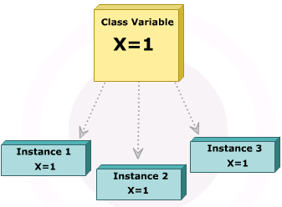
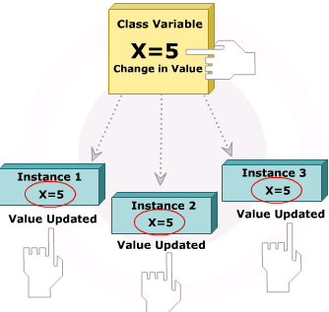
Biến lớp (Class Variables) - (Biến tĩnh - Static Variables)
Là biến được truy xuất mà không có sử dụng đối tượng của lớp đó.
Khai báo dùng thêm từ khóa static keyword.
Chỉ có 1 bản copy biến này được chia sẻ cho tất cả các đối tượng của lớp
  Sự thay đổi giá trị của biến này sẽ ảnh hưởng tới tất cả các đối tượng của lớp.

Slide 22
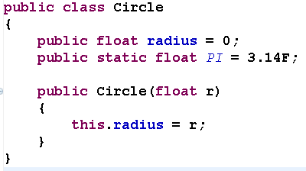
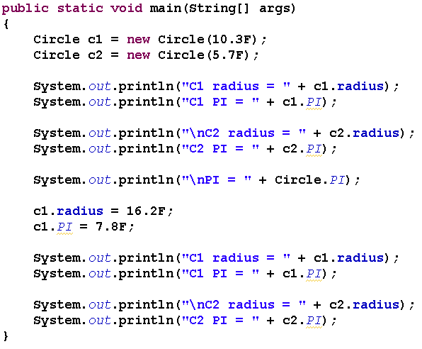
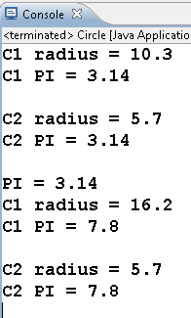
Ví dụ về biến lớp

Slide 23
Hành vi khởi tạo – Tạo thể hiện của đối tượng
Có tên trùng tên lớp.
Một lớp có thể có nhiều hàm khởi dựng.
Hàm khởi dựng có thể không có, có một hoặc nhiều hơn một tham số.
Không có giá trị trả về
Luôn luôn được gọi bởi toán tử new
Được sử dụng cho việc khởi tạo các biến và triệu hồi phương thức bất kỳ cần thiết cho việc khởi tạo.
Nếu lớp không báo hàm khởi dựng tường minh, hàm khởi dựng mặc nhiên (default constructor không tham số) sẽ được sử dụng.

Slide 24
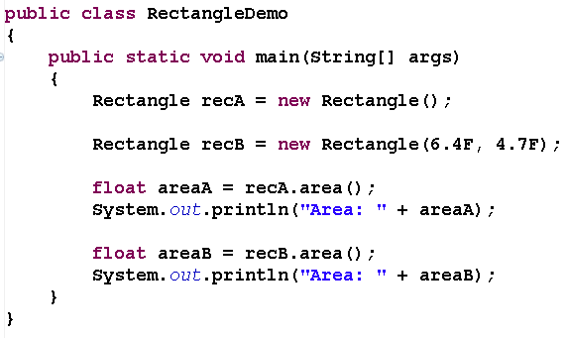

Ví dụ về hàm khởi dựng

Slide 25
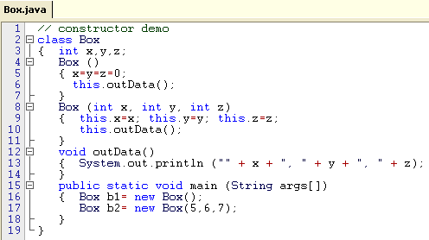
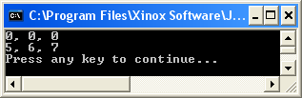
Ví dụ: gọi hành vi trong constructor
Slide <number>/81
Chương 03- Lớp – Kiểu dữ liệu trừu tượng

Slide 26
Phương thức (Hành Vi - Methods)
Phương thức thể hiện (Instance Method)
Gọi phương thức và truyền tham số kiểu trị (Passing Arguments by Value).
Gọi phương thức và truyền tham số kiểu tham chiếu (Passing Arguments by Reference).
Phương thức tĩnh (Static Methods)
Phương thức tham số biến (Variable Argument Methods)

Slide 27
Phương thức thể hiện (Instance Method)
Là hàm định nghĩa trong lớp
Định nghĩa hành vi của đối tượng
  Ta có thể làm được gì với đối tượng này?
  Những phương thức có thể áp dụng?
Cung cấp cách thức truy xuất tới các dữ liệu riêng của đối tượng
Truy xuất thông qua tên đối tượng

Slide 28
Gọi phương thức và truyền tham số kiểu trị
Các giá trị từ phương thức gọi (calling method) sẽ được truyền như đối số tới phương thức được gọi (called method).
Bất kỳ sự thay đổi của đối số trong phương thức được gọi đề không ảnh hưởng đến các giá trị được truyển từ phương thức gọi.
Các biến có giá trị kiểu nguyên thủy (primitive types int, float …) sẽ được truyền theo kiểu này.

Slide 29
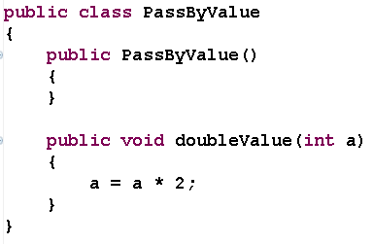

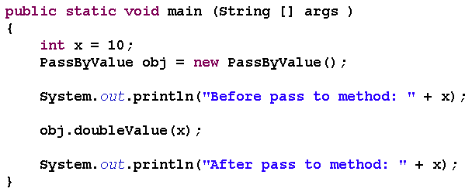
Ví dụ

Slide 30
Gọi phương thức và truyền tham số kiểu tham biến
Sự thay đổi giá trị trong phương thức được gọi sẽ ảnh hưởng tới giá trị truyền từ phương thức gọi.
Khi các tham chiếu được truyền như đối số tới phương thức được gọi, các giá trị của đối số có thể thay đổi nhưng tham chiếu sẽ không thay đổi.

Slide 31
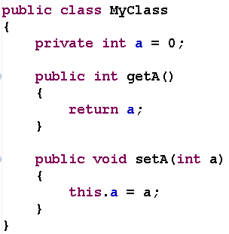
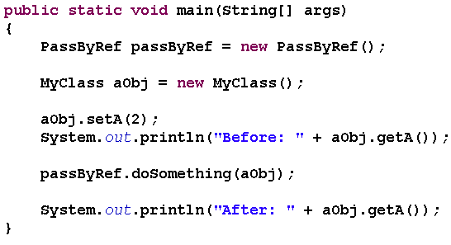

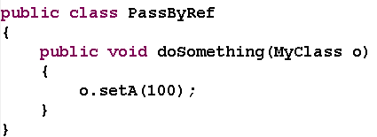
Ví dụ

Slide 32
Phương thức tĩnh (Static Methods)
Là những phương thức được gọi thông qua tên Lớp (không cần đối tượng).
Khai báo phương thức thêm từ khóa static .
Chỉ có thể truy xuất 1 cách trực tiếp tới các biến tĩnh(static) và các phương thức tĩnh khác của lớp.
Không thể truy xuất đến các phương thức và biến không tĩnh (non-static).

Slide 33
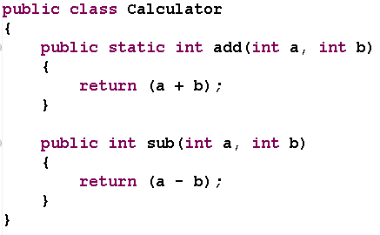

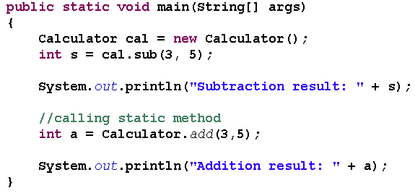
Ví dụ về phương thức tĩnh

Slide 34
Việc sử dụng phương thức tĩnh
Khi phương thức không truy xuất tới các trạng thái của đối tượng.
Khi phương thức chỉ quan tâm đến các biến tĩnh.

Slide 35
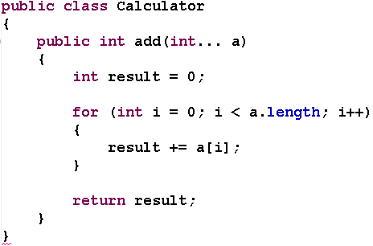

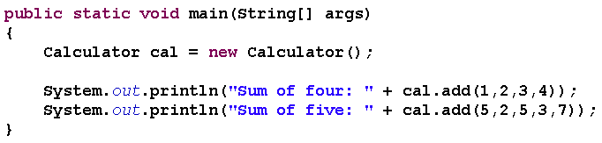
Phương thức tham số biến
Cho phép gọi phương thức với số tham số thay đổi.

Slide 36
Overloading
Overloading: Kỹ thuật cho phép xây dựng các hành vi trùng tên nhưng khác chữ ký (signature) trong cùng một lớp.
Chữ ký bao gồm:
  Số lượng tham số.
  Thứ tự các kiểu của các tham số.
Slide <number>/81
Chương 03- Lớp – Kiểu dữ liệu trừu tượng

Slide 37
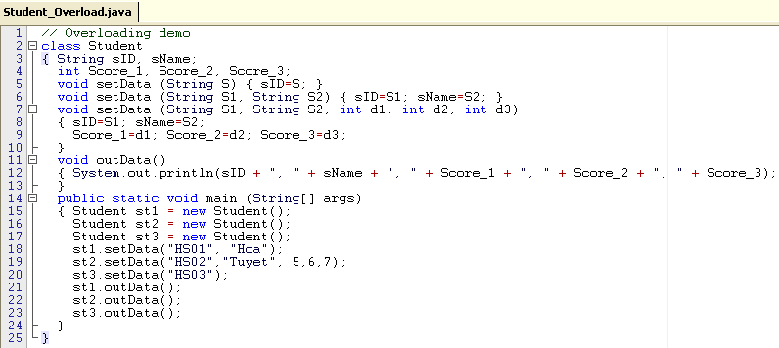
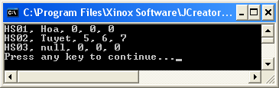
Ví dụ
3 hành vi cùng
có tên là
setData
Slide <number>/81
Chương 03- Lớp – Kiểu dữ liệu trừu tượng

Slide 38
Tóm tắt
class = Members
Member = Datum/method
access modifier: public, private, protected
Không có access modifier được hiểu là “friendly”
Từ khóa this: Chỉ thị....................................
constructor là ..........................................
Chương 03- Lớp – Kiểu dữ liệu trừu tượng

Slide 39
Tóm tắt
chỉ thị static dùng để chỉ thị .....................
...............................................................
Truy xuất thành phần static của một lớp bằng cách :
Chương 03- Lớp – Kiểu dữ liệu trừu tượng

Slide 40
Tóm tắt
Tập các constructor của 1 lớp tạo ra .................................................................
Chương 03- Lớp – Kiểu dữ liệu trừu tượng

Slide 41
Bài tập:
Dữ liệu của các bài toán được đưa vào bài toán
thông qua constructor
Bài 1:Viết chương trình xuất ra danh sách nhân viên gồm 10 người theo dạng:
Mã Tên Ngày vào làm lương
NV001 Hoa 2004-07-21 10000
..........................................................
(các thông tin khác sinh viên tự ấn định)
Chương 03- Lớp – Kiểu dữ liệu trừu tượng

Slide 42
Bài tập
Bài tập 2:Tương tự bài 1 nhưng thay vì mô tả lương bằng 1 con số, mô tả lương thông qua hệ số lương nhân với lương cơ bản là một dữ liệu static.
Chương 03- Lớp – Kiểu dữ liệu trừu tượng

Slide 43
Chạy ứng dụng với tham số
Chương trình Java có thể đưa vào dữ liệu nhập khi chạy chương trình→ 1 công cụ nhập dữ liệu.
Cú pháp: java File.class arg0 arg1 …
Chương 03- Lớp – Kiểu dữ liệu trừu tượng

Slide 44
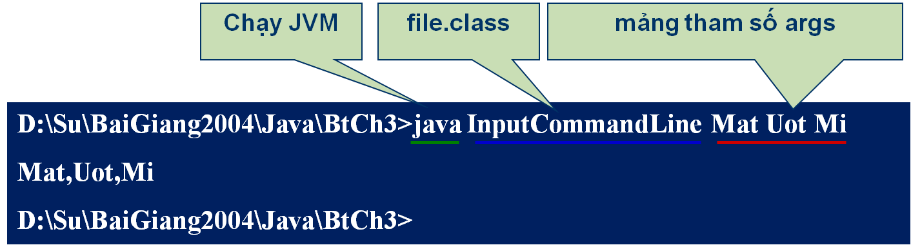
Thí dụ:
import java.io.*;
class InputCommandLine
{ public static void main (String args[])
{ for (int i=0;i< args.length; ++i)
System.out.print(args[i]+ (i< args.length?",":""));
}
}
Các tham số là các chuỗi ký tự
Chương 03- Lớp – Kiểu dữ liệu trừu tượng

Slide 45
Chạy chương trình có tham số với JCreator
Trong JCreator, để chạy chương trình có tham số, ta phải tạo Project.
Project: Dự án, một tập các file của một phần mềm.
Chương 03- Lớp – Kiểu dữ liệu trừu tượng

Slide 46
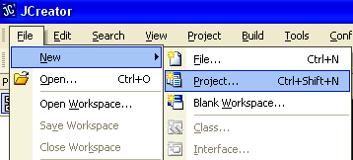

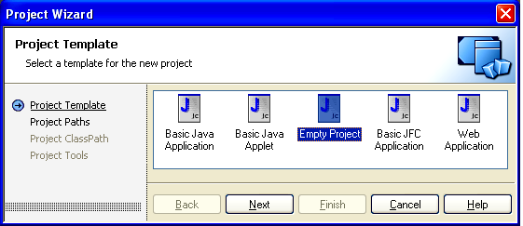
Tạo Project
hoặc
Chương 03- Lớp – Kiểu dữ liệu trừu tượng

Slide 47
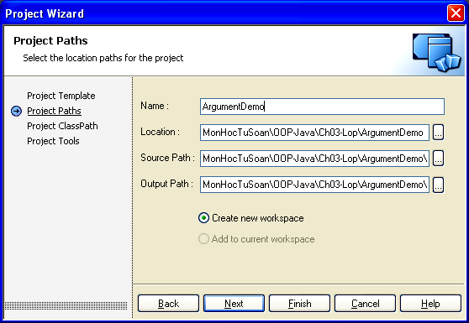
Đặt tên cho project
Chương 03- Lớp – Kiểu dữ liệu trừu tượng

Slide 48
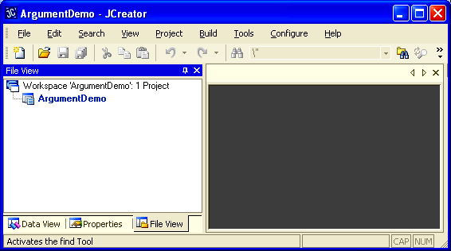
Kết qủa: Project trống
Chương 03- Lớp – Kiểu dữ liệu trừu tượng

Slide 49
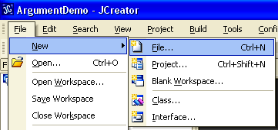
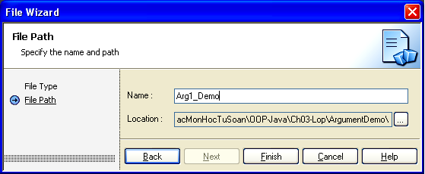
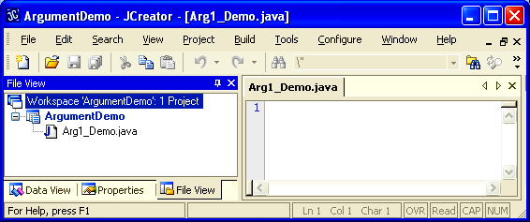
Thêm 1 file
Chương 03- Lớp – Kiểu dữ liệu trừu tượng

Slide 50
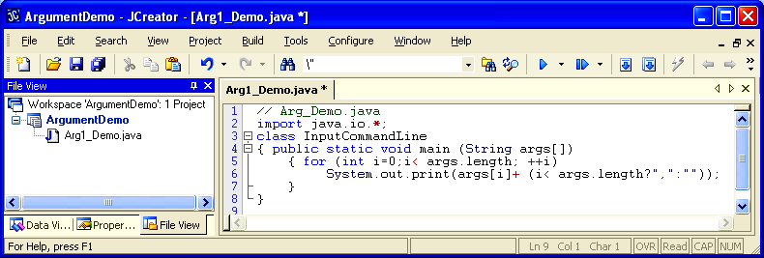
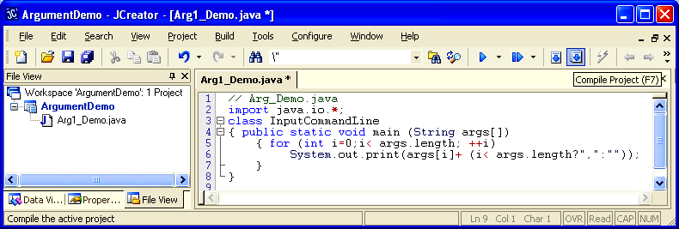
Viết chương trình
Chương 03- Lớp – Kiểu dữ liệu trừu tượng

Slide 51
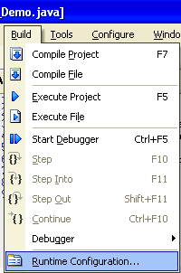
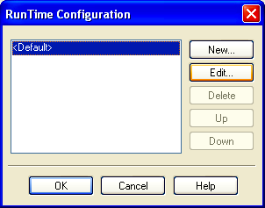
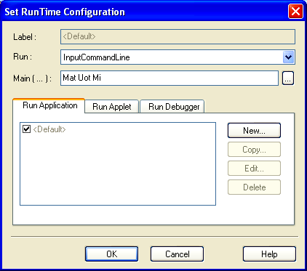
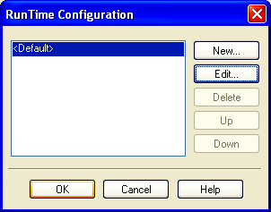

Chỉ định tham số cho chương trình
Chương 03- Lớp – Kiểu dữ liệu trừu tượng

Slide 52
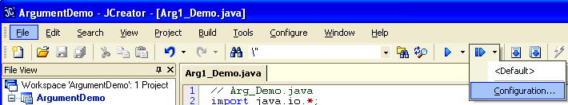
Đặt tham số nhanh:
Chương 03- Lớp – Kiểu dữ liệu trừu tượng

Slide 53
Bài tập
(1) Viết chương trình tính tổng các số từ chuỗi tham số nhập của chương trình.
(2) Viết chương trình xuất các tham số của chương trình theo thứ tự tăng dần.
Chương 03- Lớp – Kiểu dữ liệu trừu tượng

Slide 54
Một số lớp cơ bản của Java.
Lớp Object
Lớp String
Các lớp gói (wrapper)
Lớp Math
Chương 03- Lớp – Kiểu dữ liệu trừu tượng

Slide 55
Lớp Object
Là lớp cha của mọi lớp trong java ( trực tiếp/gián tiếp)
Được để trong gói java.lang (java.lang.Object)
Định nghĩa các trạng thái cơ bản và các phương thức cơ bản của mọi lớp phải có như: So sánh nó với 1 đối tượng khác (equals), chuyển đổi mô tả thành chuỗi (toString), đợi (wait) điều kiện, nhận biết (notify) các đối tượng khác khi biến điều kiện có thay đổi, lấy Class (getClass)
Chương 03- Lớp – Kiểu dữ liệu trừu tượng

Slide 56
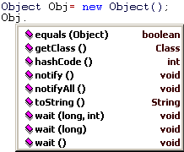
Lớp Object (tt)
Chương 03- Lớp – Kiểu dữ liệu trừu tượng

Slide 57


Thí dụ
Student2@18d107f
Kết qủa của method toString() :
Tên lớp + @ + Địa chỉ hệ 16 của thực thể
Slide <number>/81
Chương 03- Lớp – Kiểu dữ liệu trừu tượng

Slide 58
Lớp String - chuỗi ký tự
Định nghĩa 1 String:
String Str1=“Hello”;
String Str2= new String(“Hi”);
Nối String
String Str3= Str1 + Str2; // Str3=“HelloHi”
String Str4 = Str3 + 1; // Str4= “HelloHi1”
String pool ( hồ/ bảng chứa chuỗi)
Khi nhiều biến String cùng mang 1 nội dung, chúng cùng chỉ đến 1 phần tử trong String pool
Thí dụ:
String Str1 = “Hello”;
String Str5= “Hello”;
I love you
Hello
Forget me not
Str1
Str5
Chương 03- Lớp – Kiểu dữ liệu trừu tượng

Slide 59


Lớp String (tt)- Methods
Chương 03- Lớp – Kiểu dữ liệu trừu tượng

Slide 60


Lớp String (tt)- Methods
Chương 03- Lớp – Kiểu dữ liệu trừu tượng

Slide 61


Lớp String (tt)- Methods
Chương 03- Lớp – Kiểu dữ liệu trừu tượng

Slide 62


Thí dụ về lớp String
Các hành vi của lớp String trả về chuỗi
kết qủa thì sẽ trả về chuỗi mới còn chuỗi
gốc không đổi.
Nếu muốn làm thay đổi chuỗi gốc thì
dùng lớp StringBuffer cũng thuộc gói
java.lang. Các han2h vi cũng tương tự
như lớp String.
Chương 03- Lớp – Kiểu dữ liệu trừu tượng

Slide 63
Các lớp gói (wrappers)
Dữ liệu thuộc kiểu cơ bản như int, long, char,... chỉ là dữ liệu không có hành vi kết hợp.
Wrapper , trong gói java.lang, là lớp bao lấy các kiểu dữ liệu cơ bản nhằm tạo ra tính OOP cho các kiểu cơ bản.
Các hành vi của lớp Wrapper đa số là các hành vi static hiện thực các thao tác lên dữ liệu thuộc kiểu tương ứng.
Biến thuộc lớp Wrapper chứa địa chỉ của dữ liệu.
1100
32
1000
15
Integer obj2
1100
Integer obj1
1000
int x
5
int x=5;
Integer obj1= new Integer(15);
Integer obj2= new Integer(“32”);
Chương 03- Lớp – Kiểu dữ liệu trừu tượng

Slide 64
Wrapper classes
Data type | Wrapper class
boolean | Boolean
byte | Byte
char | Character
double | Double
float | Float
int | Integer
long | Long
short | Short
Đọc Documentation để biết về các hành vi của các wrapper class
Chương 03- Lớp – Kiểu dữ liệu trừu tượng

Slide 65


Wrapper-Thí dụ
Chương 03- Lớp – Kiểu dữ liệu trừu tượng

Slide 66
Lớp Math
Trong gói java.lang
Chứa các hàm xử lý toán học.
Là lớp final.
Chương 03- Lớp – Kiểu dữ liệu trừu tượng

Slide 67


Thí dụ:
Hàm random
trả trị
[ 0.0, 1.0 [
Chương 03- Lớp – Kiểu dữ liệu trừu tượng

